Slide 1
Ασκήσεις και τραγούδια για τη διδασκαλία του αυλού
Β΄ Δημοτικού

Slide 2
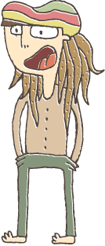
Το ραπ του αυλού
Πιάνω τον αυλό, με το αριστερό.
Το δεξί στην κάτω θέση, χαλαρό.
Τον βάζω στο στόμα,
«Δεν είναι μπιμπερό!»
Έχω το επιστόμιο πάντα καθαρό.
Κάθομαι καλά, κοιτάω μπροστά.
Φυσάω απαλά,
«Όχι σαν μωρά!».
Κλείνω τις τρυπίτσες αεροστεγώς,
επαγγελματίας είμαι μουσικός!

Slide 3
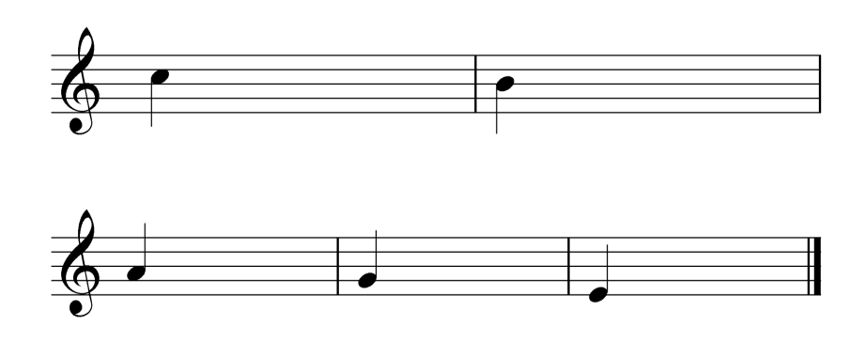
Όλες οι νότες που θα πρέπει να παίζεις στον αυλό στο τέλος της Β΄ τάξης:
ΝΤΟ΄
ΣΙ
ΛΑ
ΣΟΛ
ΜΙ

Slide 4

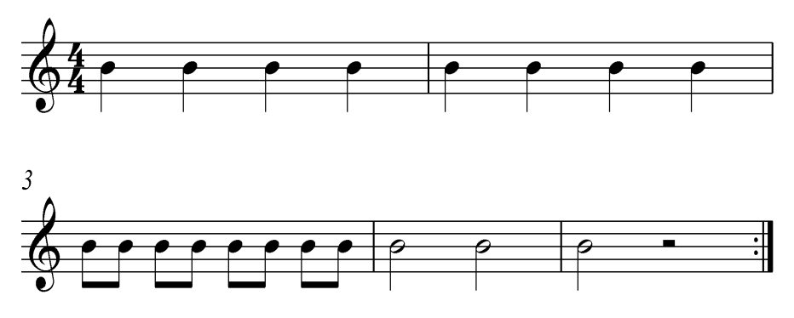
Επανάληψη: ΣΙ
Ζέσταμα

Slide 5
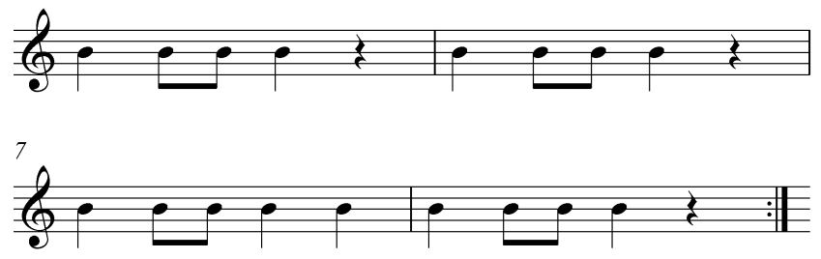
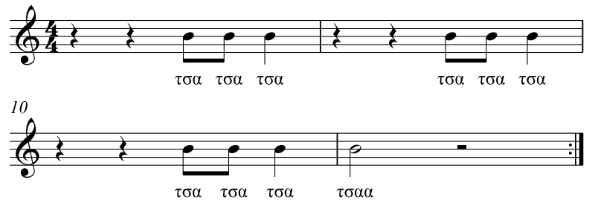
Επανάληψη: ΣΙ
Άσκηση ΣΙ
Χορός
«Τσα τσα» με ΣΙ

Slide 6
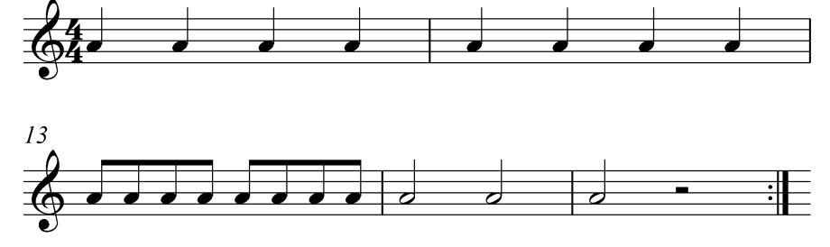
Επανάληψη: ΛΑ
Ζέσταμα

Slide 7
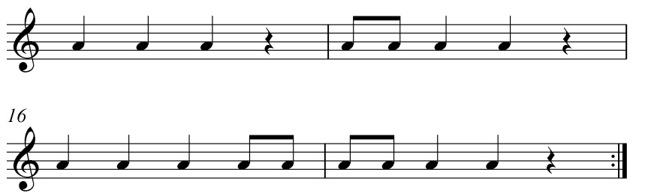
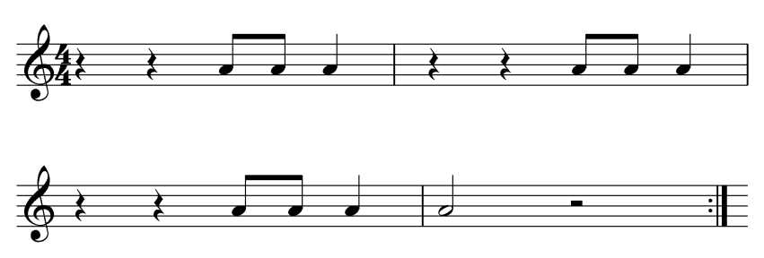
Επανάληψη: ΛΑ
Άσκηση ΛΑ
Χορός
«Τσα τσα» με ΛΑ

Slide 8

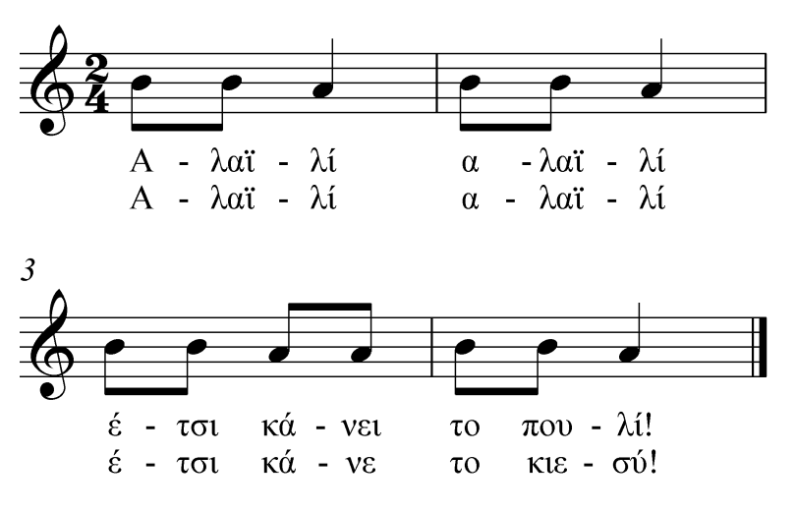
ΣΙ και ΛΑ
Επανάληψη: «Αλαϊλί»

Slide 9
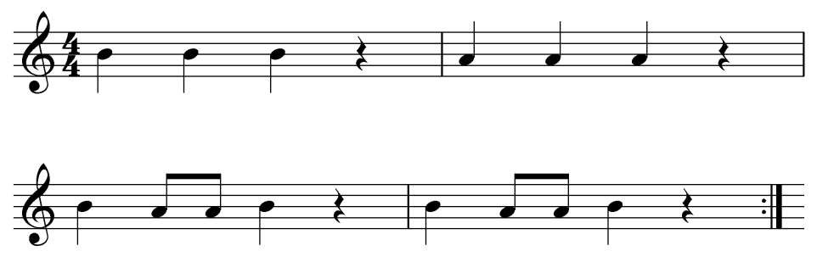
ΣΙ και ΛΑ Ασκήσεις
Άσκηση 1: ΣΙ και ΛΑ μαζί

Slide 10
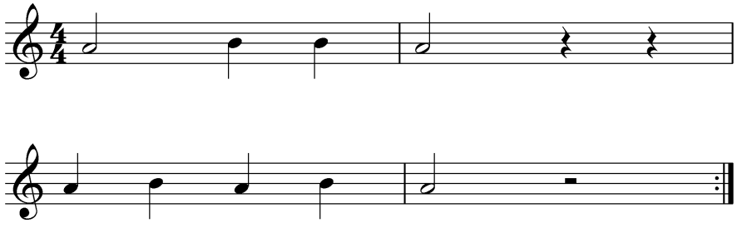
ΣΙ και ΛΑ Ασκήσεις
Άσκηση 2: Ροκ με ΣΙ και ΛΑ

Slide 11
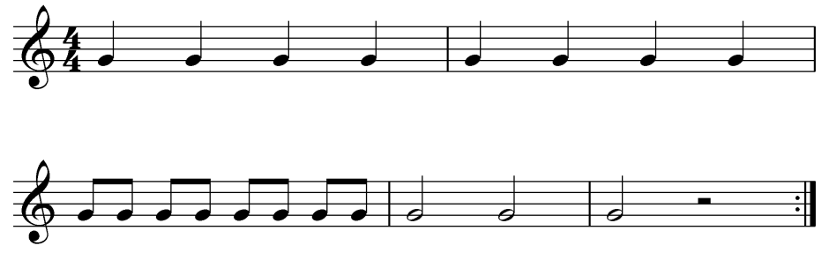
Νέα νότα: ΣΟΛ
Ζέσταμα

Slide 12
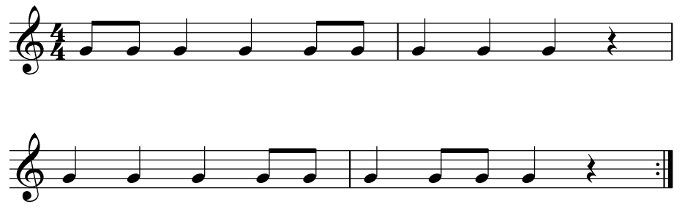
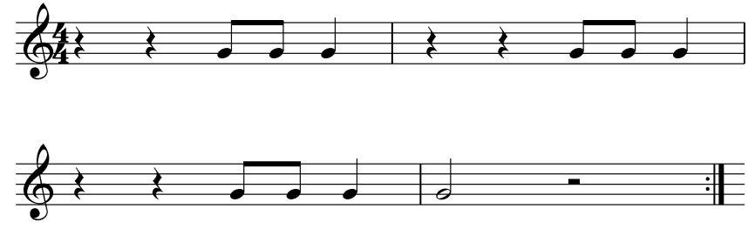
Άσκηση ΣΟΛ
Χορός
«Τσα τσα» με ΣΟΛ

Slide 13
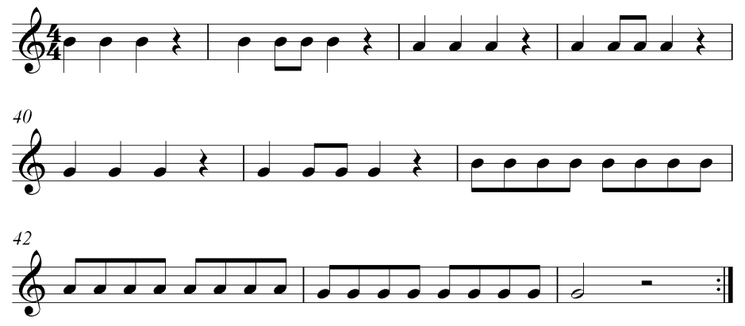
ΣΙ-ΛΑ-ΣΟΛ μαζί

Slide 14
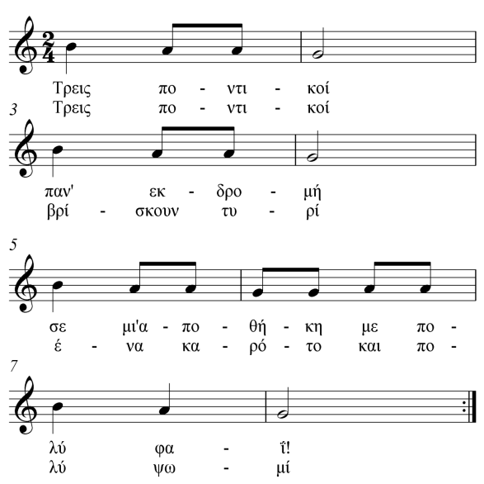
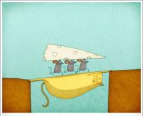
«Τρεις ποντικοί»
www.rawtodesign.com

Slide 15
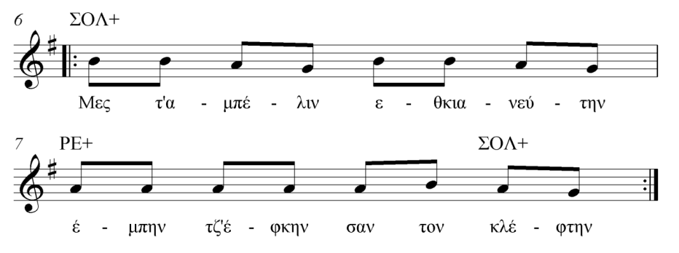
«Το φίδιν τζι ο κατσόσιοιρος»

Slide 16
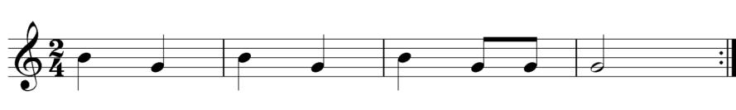
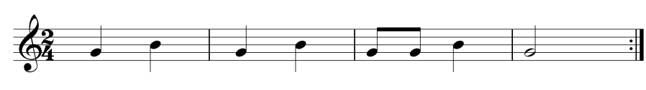
ΣΙ και ΣΟΛ: Ασκήσεις
ΣΙ
ΣΟΛ

Slide 17
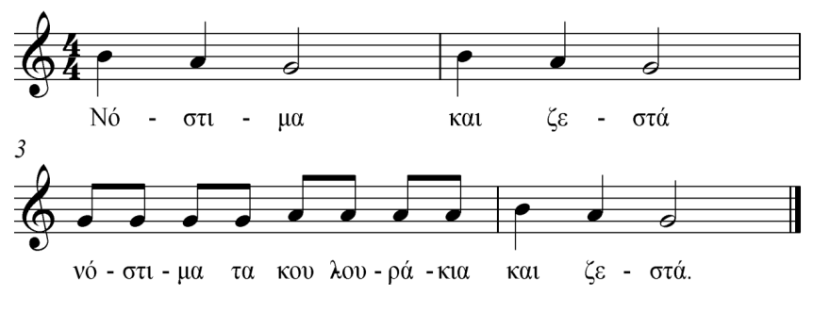
«Κουλουράκια»

Slide 18
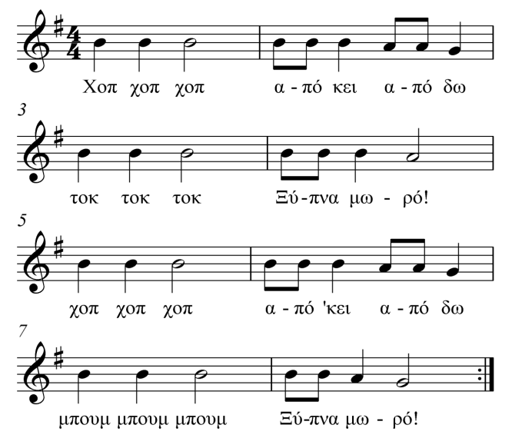
Ξύπνα μωρό!

Slide 19
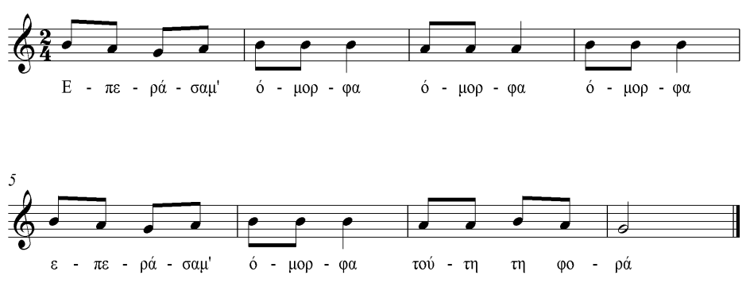
Επεράσαμε όμορφα

Slide 20
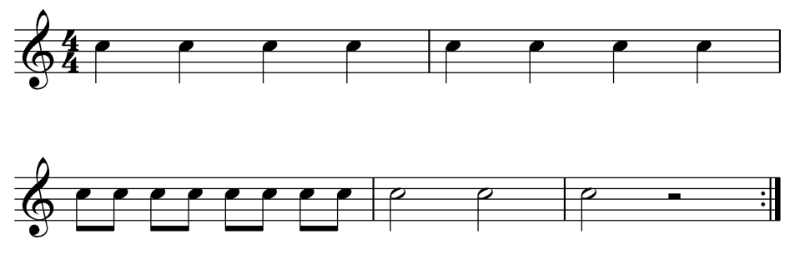
Νέα νότα: ΝΤΟ΄ ψηλό
Ζέσταμα

Slide 21
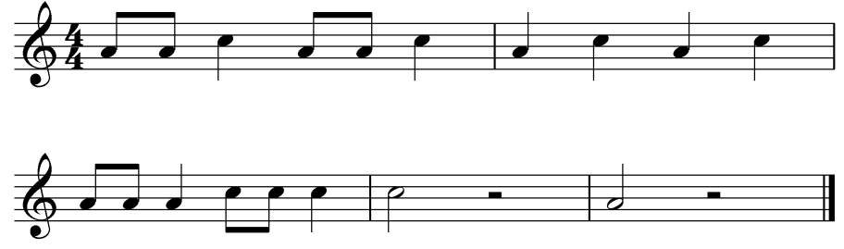
ΛΑ και ΝΤΟ΄ψηλό: Άσκηση

Slide 22
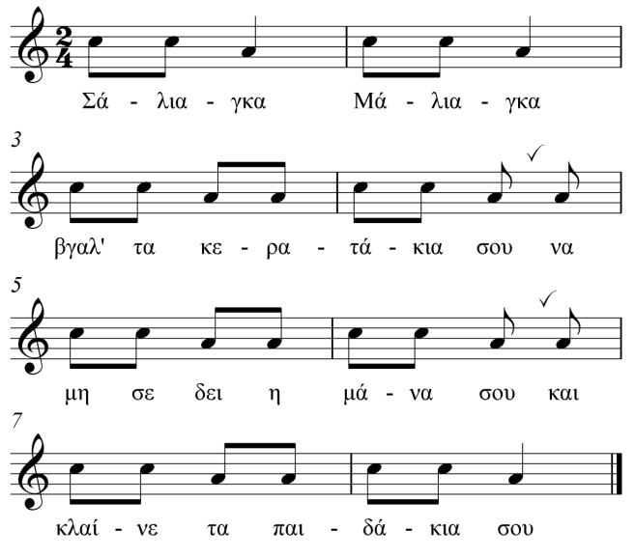
Σάλιαγκα Μάλιαγκα
(Πανελλήνιο Παιχνιδοτράγουδο)

Slide 23
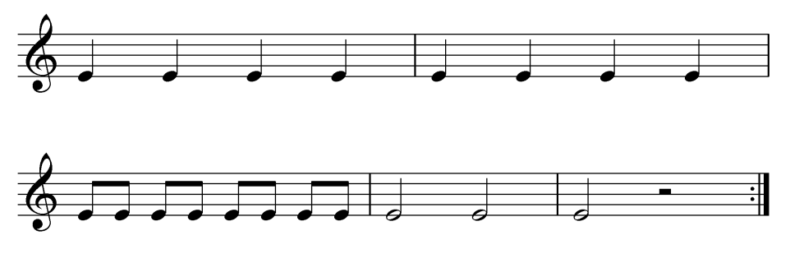
Νέα νότα: ΜΙ
Ζέσταμα

Slide 24
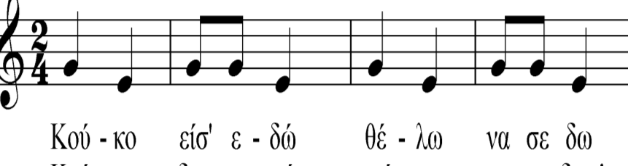
Ο κούκος παίζει κρυφτό

Slide 25

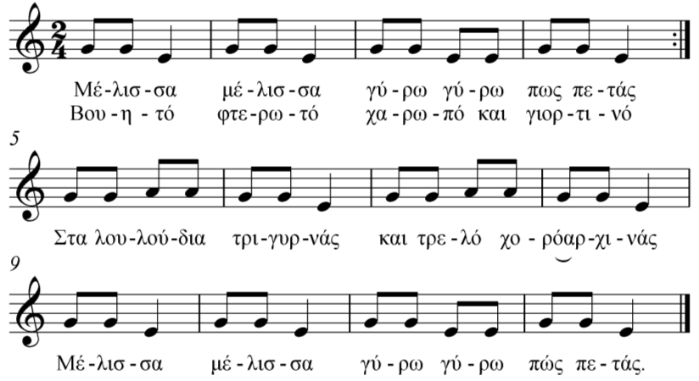
Μέλισσα

Slide 26
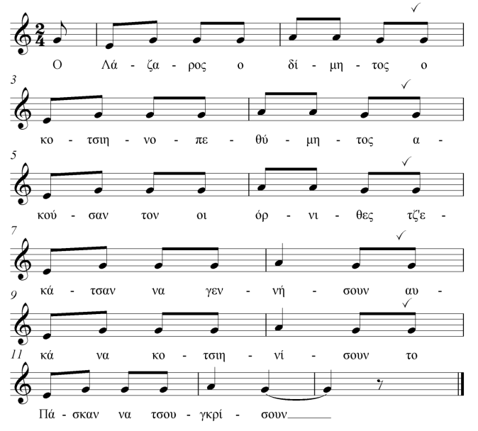
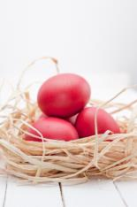
Ο Λάζαρος ο δίμιτος
(Παραδοσιακό Κύπρου)

Slide 27
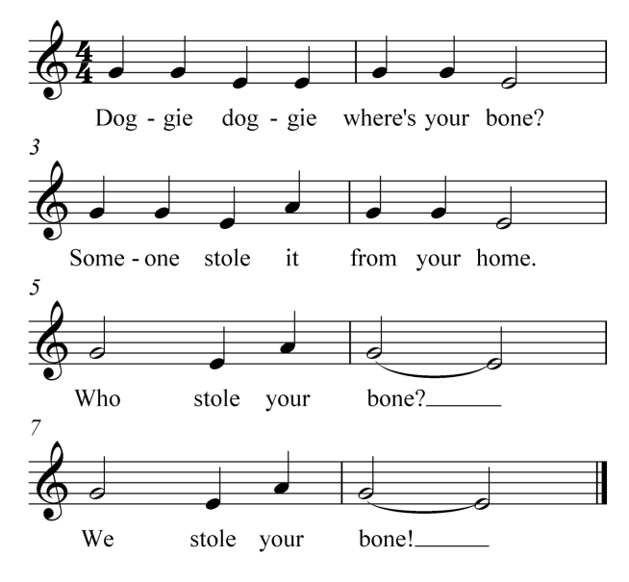
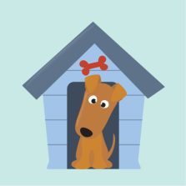
Ποιος πήρε το κόκαλο;
(Doggie doggie)
Μα πού είναι το κόκαλό μου;

